Slide 1

DIBIMBING.ID
FASHION BOUTIQUE – SALES, RETURNS & CUSTOMER INSIGHTS
16 August 2025

Slide 2


AGENDA
Self Overview
Overview Project
Objectives Questions
Key metrics
Insights
Recommendations

Slide 3

ARUM SEKAR MAWARNI
A highly motivated data enthusiast with a keen eye for detail and a strong analytical mindset. I believe that every dataset holds the potential to reveal valuable information, and I enjoy the process of cleaning, analyzing, and interpreting data to drive actionable results. Currently, enrolled in a 6-month Full Stack Data Science Bootcamp Program with dibimbing.id, where I focused on expanding my knowledge in data analysis, machine learning and predictive modeling to further enhance my ability to generate impactful insights.
EMAIL
mawarniarumsekar99@gmail.com
LINKEDIN
PHONE
085727177335

Slide 4
Universitas Jenderal Soedirman (2017-2021) Sarjana Matematika
Mathematics, Statistics & Modeling Journal : Pemodelan Dinamika Populasi untuk Tiga Kelas Populasi Dengan Menggunakan Barisan Bilangan Fibonacci.
Dibimbing.id (2025) Data Science & Data Analyst Bootcamp Batch 34
Learn about statistics, data analytics, machine learning, data visualization, and do projects related to the application of data science
PT. Grab Teknologi Indonesia (2024-Now) Demand Ops
Created over 70 promotional setups per week and Ensured all promotional setups matched the requested specifications, performed quality checks on promo mechanics, and confirmed promo functionality on the scheduled live date
EDUCATION BACKGROUND
WORK EXPERINCE

Slide 5

OVERVIEW PROJECT
Dataset Fashion Boutique memuat data penjualan produk fashion yang mencakup atribut produk (kategori, brand, warna, ukuran, harga, diskon, dan stok), data pengalaman pelanggan (customer rating), serta informasi operasional seperti retur dan alasannya. Analisis ini bertujuan untuk memahami perilaku dan tren pembelian pelanggan, mengidentifikasi hubungan customer rating dan retur, serta menemukan pola musiman yang dapat dimanfaatkan untuk perencanaan bisnis.
Metode: EDA & Marketing Channel Analysis
Hasil: Analisis mendalam akan membantu tim pemasaran, manajemen produk, dan operasional dalam merumuskan strategi berbasis data untuk mengurangi retur, meningkatkan kepuasan pelanggan, dan memaksimalkan keuntungan.
Back to agenda page

Slide 6

STEP TO DO
DATA UNDERSTANDING
DATA CLEANING
EXPLORATORY DATA ANALYSIS
DATA VISUALIZATION
Memahami dataset kemudian menyusun objective questions
Cleaning data ( Handling duplicate, outliers dan missing value).
Menganalisis untuk menjawab objective questions dengan menggunakan key metrics
Membuat dashboard untuk memvisualisasikan data menggunakan powerBI
Back to agenda page

Slide 7
OBJECTIVES QUESTIONS
BAGAIMANA PERBANDINGAN RATA-RATA RATING CUSTOMER ANTAR BRAND?
APA MUSIM DENGAN TOTAL SALES TERBANYAK?
APA KATEGORI YANG PALING DIMINATI?
BAGAIMANA TREN PERUBAHAN RATA-RATA RATING CUSTOMER PERBULANNYA?
BRAND APA YANG PALING DIMINATI?
Back to agenda page

Slide 8

RETURN STATUS
CUSTOMER RATING
KEY METRICS
BRAND
CATEGORY
Back to agenda page

Slide 9
INSIGHT
RAW DATASET :HERE
CODING : GOOGLE COLLAB
CLEAN DATASET :HERE
DASHBOARD : POWER BI
Back to agenda page

Slide 10
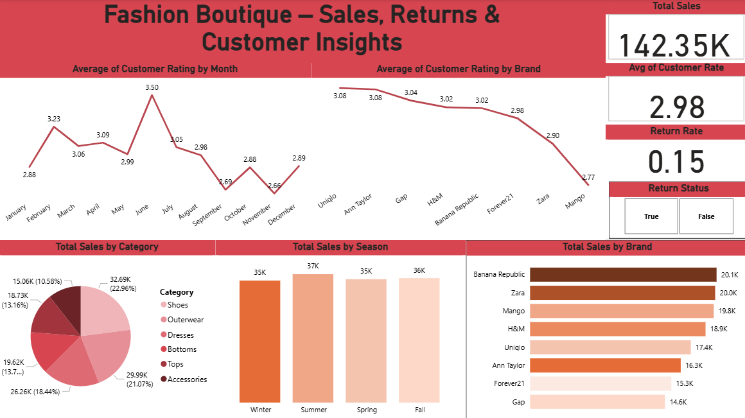

Slide 11

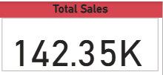
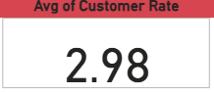
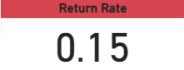
Total Penjualan tahun 2024-2025 adalah 142,35K.
Rata-rata Customer Rating adalah 2,98.
Presentase return produk adalah 0,15.
Back to agenda page

Slide 12
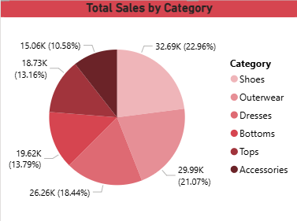
APA KATEGORI YANG PALING DIMINATI?
Kategori yang paling diminati adalah Shoes (22,96%) diikuti kategori pakaian (Outwear-Dresses-Bottoms-Tops) dan di posisi terakhir adalah kategori aksesoris (10,58%).

Slide 13
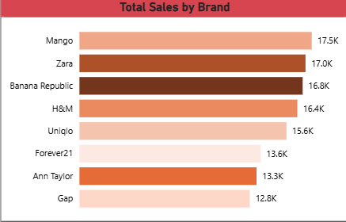
BRAND APA YANG PALING DIMINATI?
Brand yang paling diminati dilihat dari total penjualannya adalah Banana Republic (20,1K), diikuti Zara (20K) dan di posisi terakhir ada brand GAP (14,6K).

Slide 14
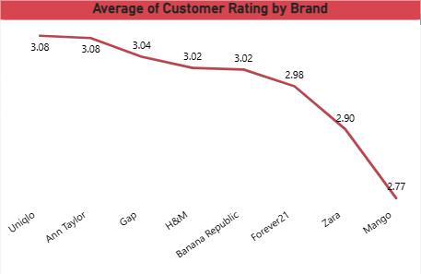
BAGAIMANA PERBANDINGAN RATA-RATA RATING CUSTOMER ANTAR BRAND?
Berdasarkan Rating yang diberikan oleh Customer, brand Uniqlo dan Ann taylor menduduki peringkat pertama dengan rata-rata sebesar 3,08. sedangkan brand Mango menjadi peringkat terakhir dengan rata-rata 2,77.

Slide 15
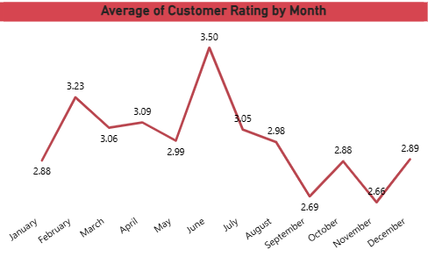
BAGAIMANA TREN PERUBAHAN RATA-RATA RATING CUSTOMER PERBULANNYA?
Puncak kepuasan customer terjadi di Juni dengan rata-rata (3,50) sedangkan Rating terendah ada di November (2,66) dan September (2,69).
Fluktuasi signifikan yaitu lonjakan tinggi di Juni dan penurunan bertahap hingga akhir tahun, menunjukkan bahwa kepuasan customer sangat dipengaruhi faktor musiman atau kampanye tertentu.

Slide 16
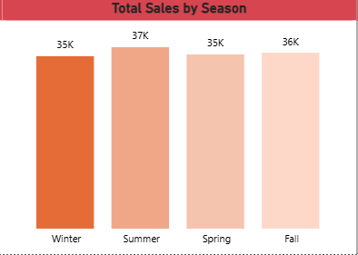
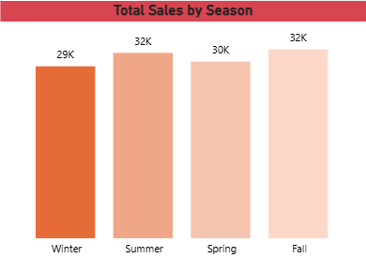
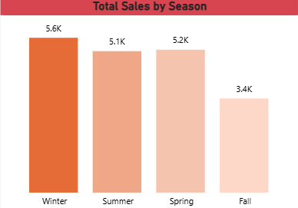
APA MUSIM DENGAN TOTAL SALES TERBANYAK?
Overal
Return status is False
Return Status is True
Secara keseluruhan total sales relatif stabil di setiap musim, dengan musim Summer (37K) sedikit lebih unggul dibanding Fall, Spring dan Winter (selisih < 2K).
Musim dengan total penjualan tanpa adanya pengembalian barang dipimpin oleh musim Fall dan Summer (32K), diikuti musim Spring (30K) dan Winter (29K).
Musim dengan total penjualan dengan pengembalian barang dipimpin oleh musim Winter (5,6K) diikuti musim Spring (5,1K), Summer (5,1K) dan Fall (3,4K).

Slide 17
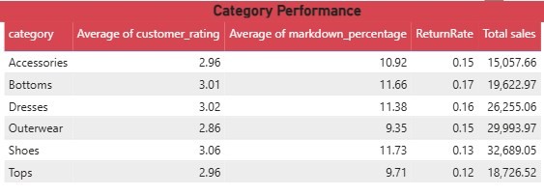
KATEGORI APA YANG PALING LAKU TETAPI JUGA RAWAN RETUR?
Insight: Kategori dengan total penjualan tertinggi, diskon tinggi, rating baik dan return rate rendah adalah shoes. Sedangkan, Kategori dengan total penjualantinggi, diskon tinggi, rating baik dan return rate tinggi adalah Bottoms dan Dresses.
Back to agenda page

Slide 18

RECOMMENDATIONS
Meningkatkan Customer Experience
Strategi Seosonal
Strategi Produk & Penjualan
Bundle selling antara kategori total sales tinggi dengan kategori total sales rendah seperti Shoes x Accessories atau outwear x Accecories.
Memanfaatkan momentum peak season seperti Summer campaign, Fall campaign, Winter clearance sale atau Spring fashion week.
Melakukan analisa lebih lanjut tentang return tren.
Evaluasi kualitas produk disesuaikan dengan brand masing-masing.
Back to agenda page

Slide 19
EMAIL
mawarniarumsekar99@gmail.com
THANK YOU
LINKEDIN
PHONE
085727177335

